Slide 1
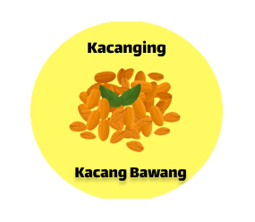
KACANGIN KACANG BAWANG
Continue >>
RANGGA ARIANSYAH
201011400688

Slide 2
PEMBAHASAN
<< Previous
Next >>
LATAR BELAKANG
PROFIL USAHA
VISI DAN MISI
TARGET DAN STRATEGI PEMASARAN
MANAJEMEN PRODUKSI
RENCANA ANGGARAN
LAPORAN KEUANGAN DAN PEMBAGIAN HASIL
LAMPIRAN

Slide 3
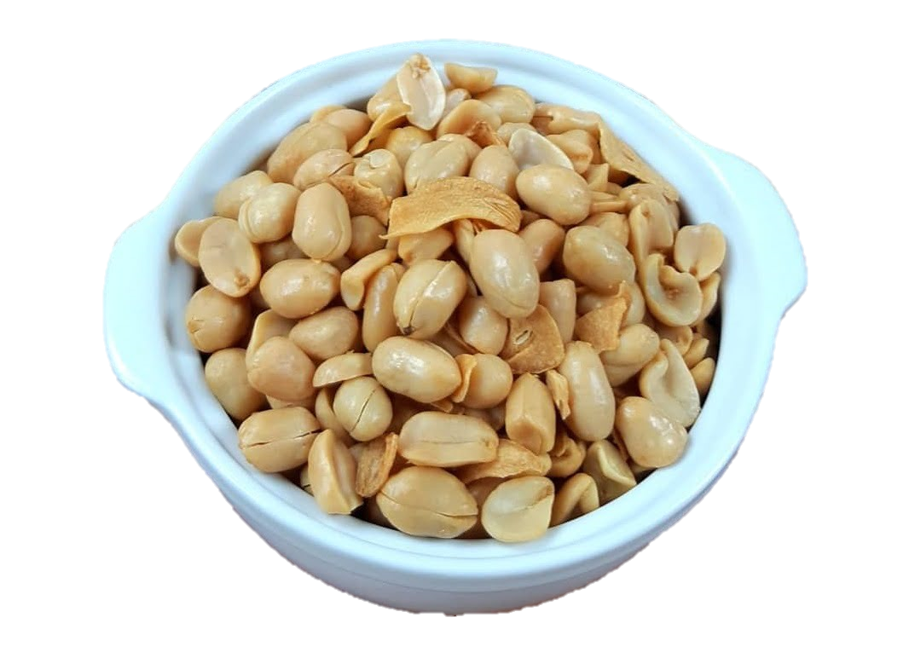
LATAR BELAKANG
<< Previous
Next >>
KACANG BAWANG MERUPAKAN MAKANAN YANG BERASAL DARI KACANG TANAH ATAU KACANG ALMOND YANG DI BERI RASA DAN AROMA DARI BAWANG PUTIH. MAKANAN INI ADALAH MAKANAN RINGAN YANG LUMAYAN POPULER DI INDONESIA BIASANYA ADA DI SAAT HARI HARI LEBARAN

Slide 4
PROFIL USAHA
<< Previous
Next >>
Kacangin kacang bawang didirikan pada tahun 2023 usaha ini di mulai di dapur kecil rumahan, Kacangin kacang bawang merupakan sebuah usaha yang berfokus pada produksi kacang goreng yang berkualtias tinggi. Kami memadukan resep resep tradisional yang telah terbukti dengan bahan bahan kualitas terbaik untuk menciptakan kacang goreng yang benar benar lezat. Perusahaan kami bertujuan untuk memproduksi kacang goreng yang dibuat dari kualitas bahan terbaik dan memiliki rasa yang unik kami juga berkomitmen untuk menciptakan kulitas rasa yang baik, lezat dan juga sehat

Slide 5
VISI DAN MISI
<< Previous
Next >>
VISI :
mengembangkan usaha kacang goreng yang unik dan memiliki kualitas yang tinggi yang akan menggambarkan komitmen kami untuk menciptakan kualitas, inovasi yang baik untuk usaha
MISI :
Membuat kualitas produk yang baik : kami akan menjaga standar kualitas tertinggi dalam semua aspek produksi kacang goreng
Berinovasi berkelanjutan. : kami akan terus melakukan riset dan pengembangan untuk menciptakan banyak varian rasa kacang goreng yang menarik dan beragam yang cocok untuk semua kalangan umur.
Menjanjikan Kesehatan untuk konsumen : kami akan memberikan penggunaan metode penggorengan yang sehat di dalam produk kami

Slide 6

TARGET PASAR
01
<< Previous
Next >>
Target pasar untuk produk kami adalah untuk Masyarakat umum, kalangan anak muda, mahasiswa, terutama pekerja pabrik

Slide 7
STRATEGI PEMASARAN
<< Previous
Next >>
Melalui Status WhatsApp dan Grup Chat WhatsApp
01
Memasarkan nya secara langsung kepada orang orang sekitar
02

Slide 8
ANALISIS SWOT
<< Previous
Next >>
Strenght :
Harga yang terjangkau untuk semua kalangan
Penggunaan bahan yang berkualitas dan Kemasan yang praktis
Weakness :
Produk Mudah ditiru
Pemasaran produk masih dalam lingkup yang kecil
Opportunity :
Bahan baku mudah di dapat
Target konsumen nya beragam
Threat :
Banyak nya pesaing dengan produk yang sama
Harga jual pesain bisa lebih murah

Slide 9
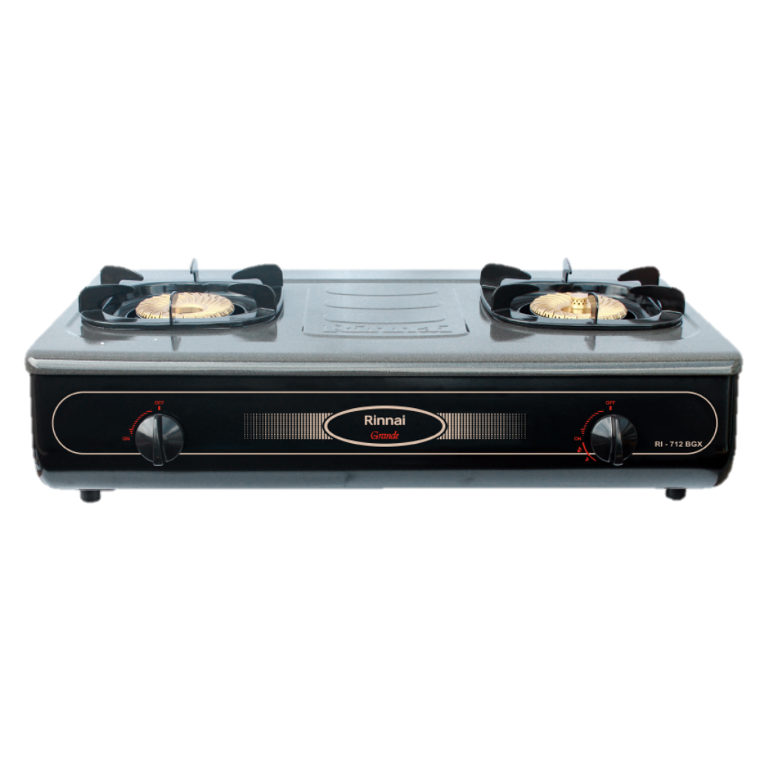
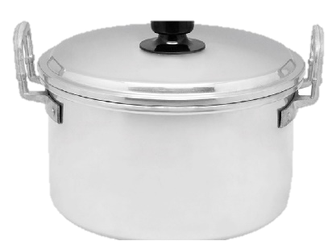
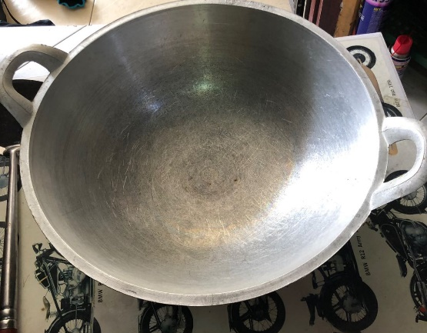
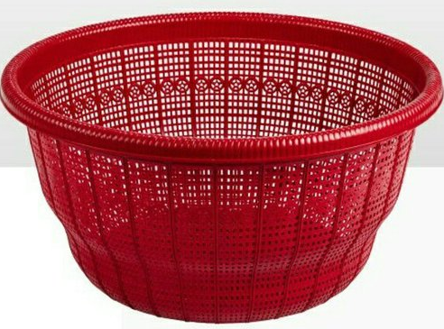
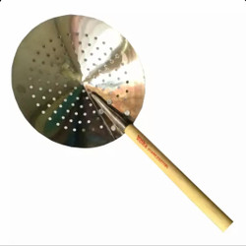
MANAJEMEN PRODUKSI
<< Previous
Next >>
ALAT ALAT
Kompor gas
Panci
Wajan
Bakul
Saringan Minyak

Slide 10
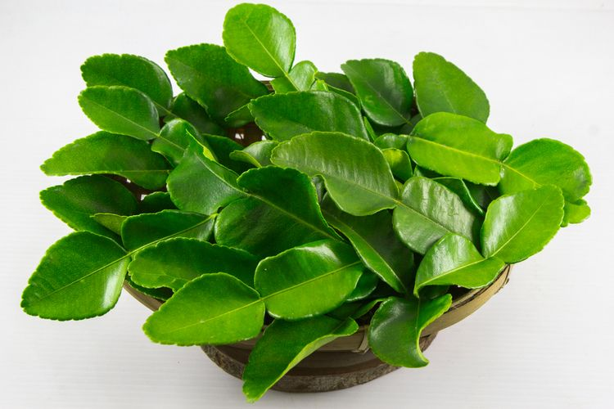
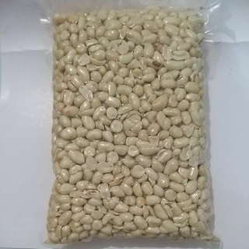
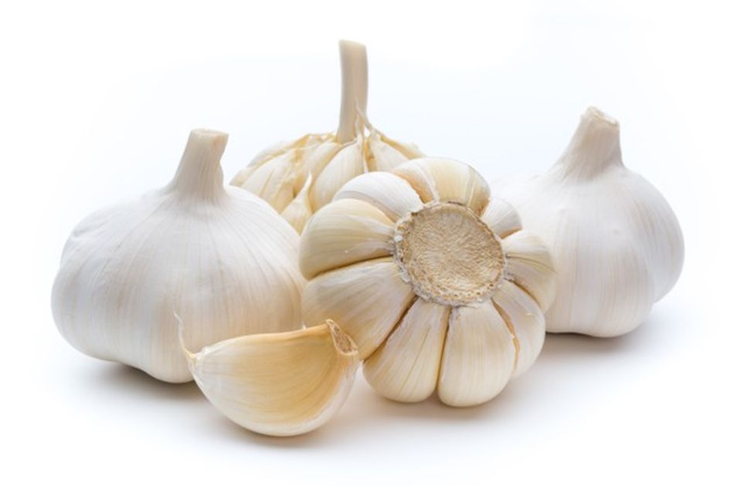
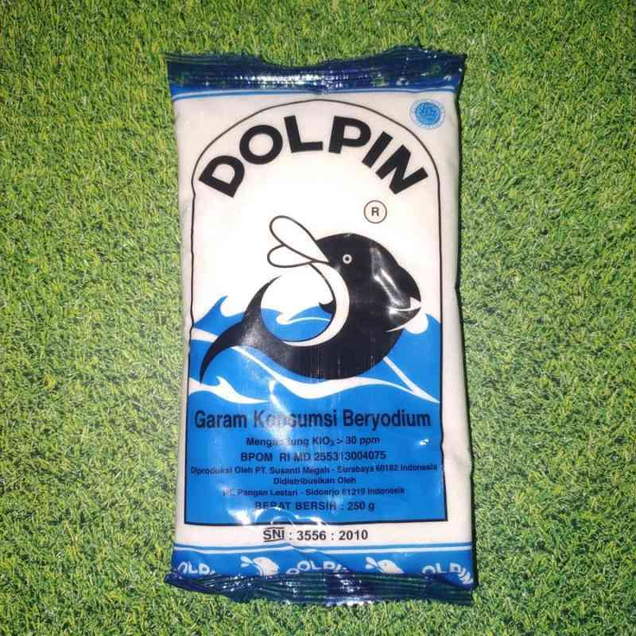
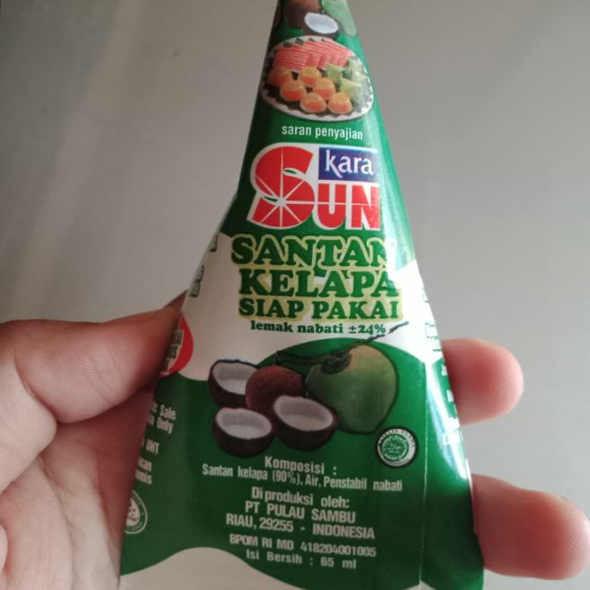
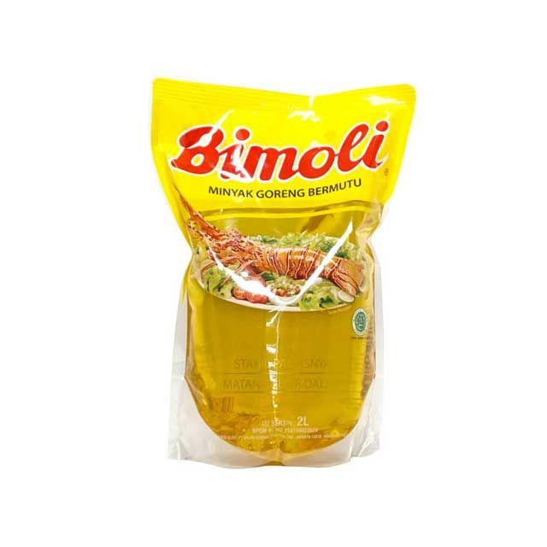
MANAJEMEN PRODUKSI
<< Previous
Next >>
BAHAN-BAHAN
Bawang Putih
Daun Jeruk
Kacang tanah kupas
Garam
Santan
Minyak Goreng

Slide 11
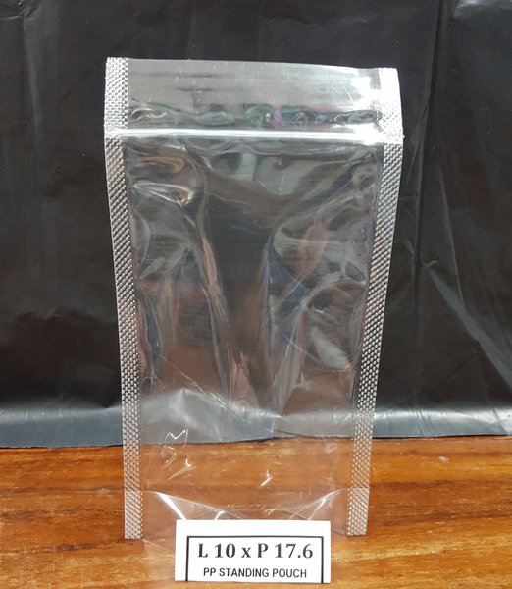

<< Previous
Next >>
Packing
MANAJEMEN PRODUKSI
Standing Pouch
Toples

Slide 12
PROSES PRODUKSI
<< Previous
Next >>
Masukan kacang tanah ke dalam wadah.
Tambahkan bawang putih yang di iris tipis dan daun jeruk yang telah dipotong halus
Tambahkan santan kental dan bumbu bumbu seperti garam dan penyedap rasa.
Aduk rata dan diamkan kacang terendam kurang lebih 60 menit.
Setelah 60 menit kacang siap di goreng.
Panaskan minyak, lalu masukan kacang yang telah di rendam tadi hingga matang dengan api sedang
Setelah matang angkat dan tiriskan.
Diamkan kacang sampai suhu nya dingin dan minyak nya tiris.
Lalu masukan kacang ke dalam plastik kemasan

Slide 13
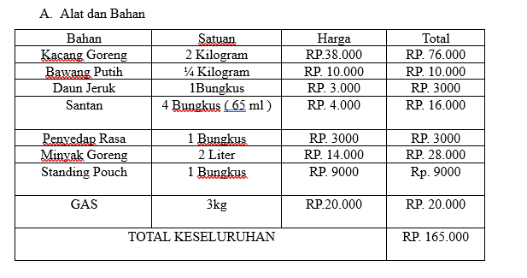
RENCANA ANGGRAN
<< Previous
Next >>

Slide 14
HARGA JUAL
<< Previous
Next >>
Harga Jual dari Produk kami adalah :

Slide 15
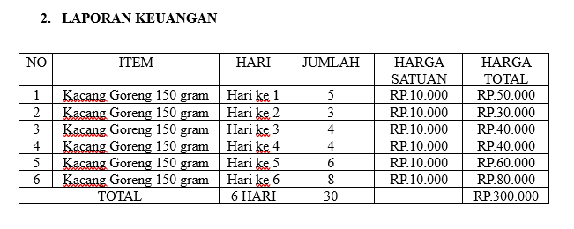
<< Previous
Next >>
LAPORAN KEUANGAN DAN PEMBAGIAN HASIL
Di samping merupakan hasil pendapatan selama 6 hari yaitu RP.300.000

Slide 16
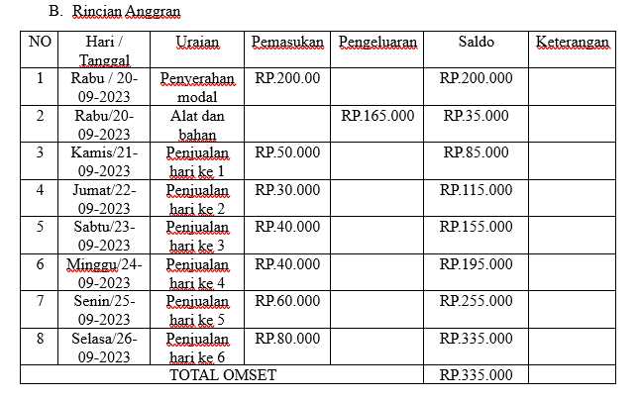
<< Previous
Next >>
LAPORAN KEUANGAN DAN PEMBAGIAN HASIL
Jadi omset penjualan selama 6 hari adalah RP. 335.000
Dengan Modal = RP. 200.000
Laba = Omset – Modal
= 335.000 – 200.000
= 135.000
Bagi Hasil = investor 40% : Pemilik usaha 60%
Investor = RP. 135.000 X 40% = RP.54.000
Pemilik Usaha = RP X 60% = RP.81.000
Di atas merupakan hasil Omset yang telah di dapat selama 6 hari penjualan yaitu RP.335.000

Slide 17
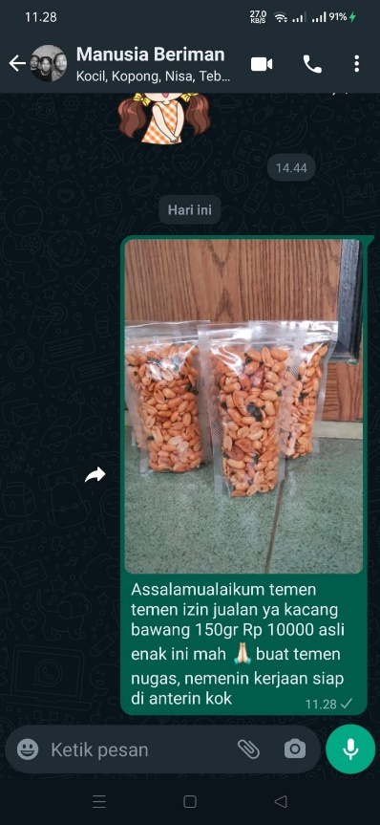
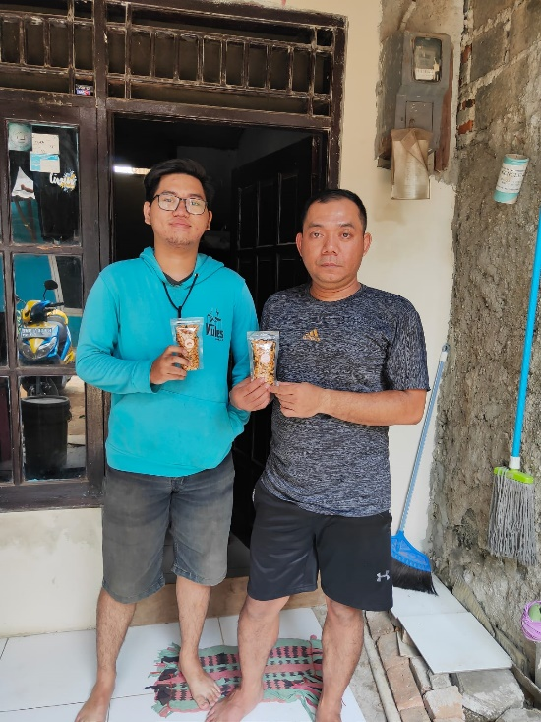
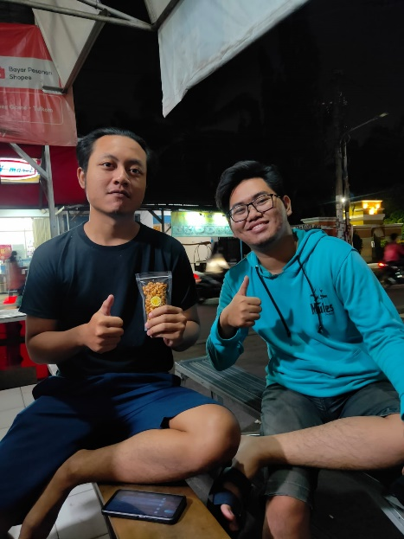
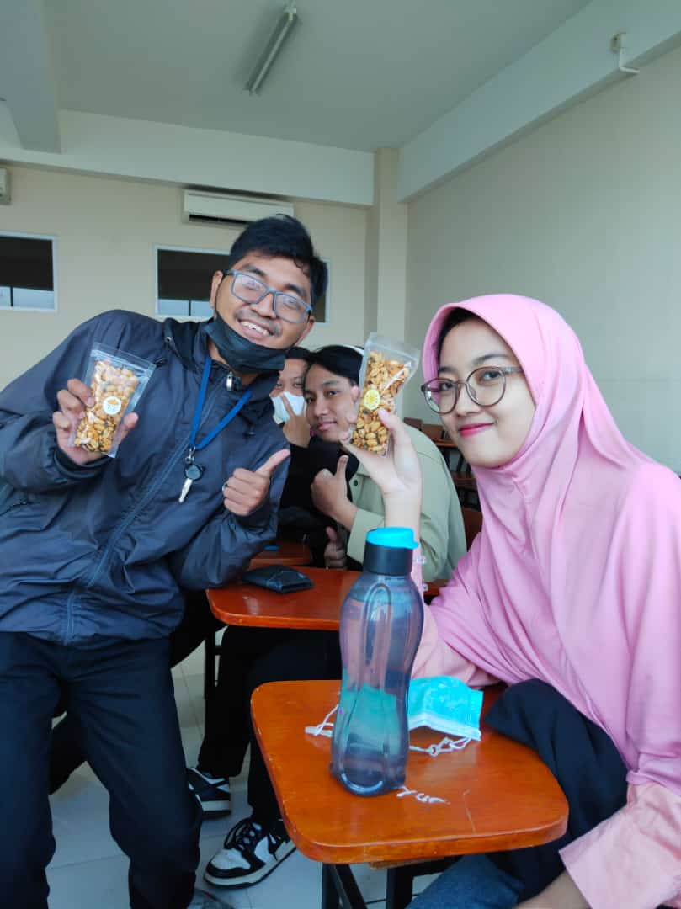
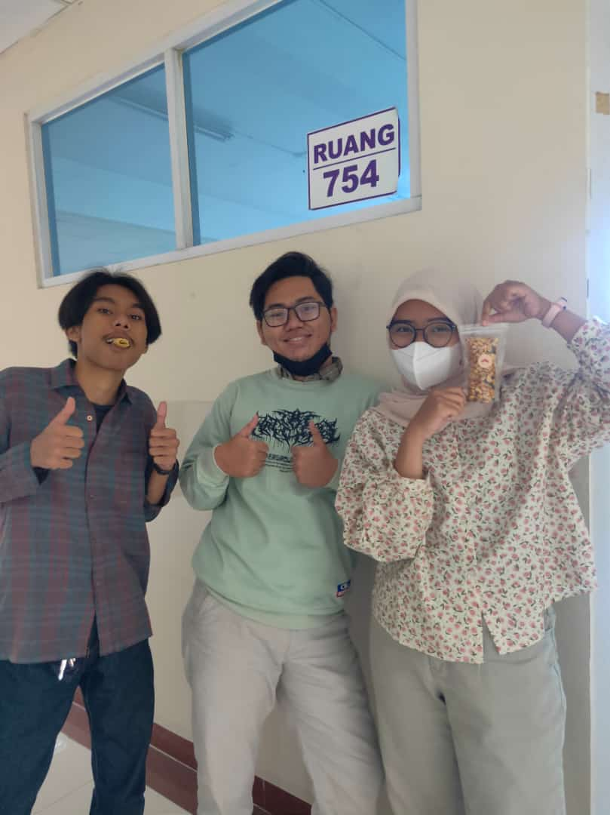
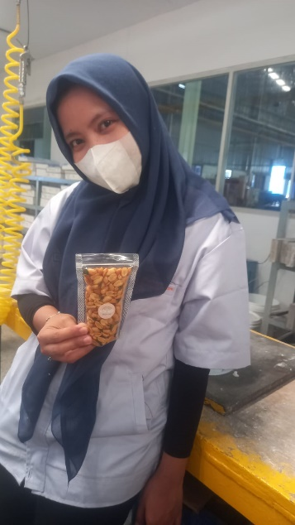
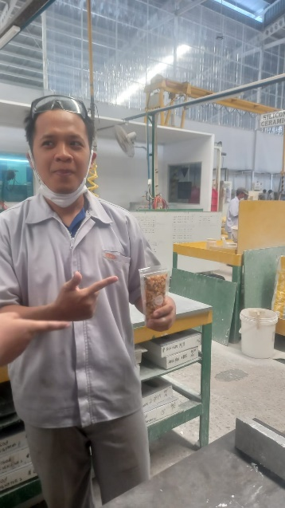
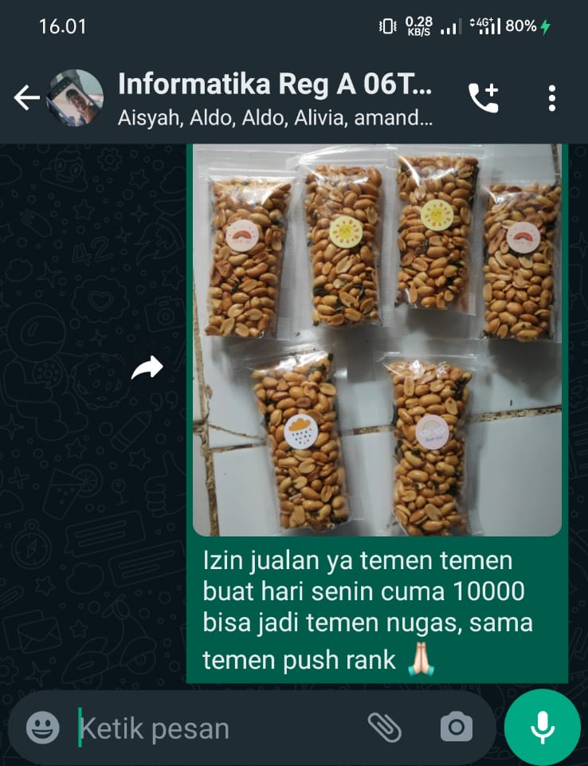
LAMPIRAN
<< Previous
Next >>

